Slide 1
АДМИНИСТРАЦИЯ ГОРОДСКОГО ОКРУГА
ГОРОД СТЕРЛИТАМАК РЕСПУБЛИКА БАШКОРТОСТАН
Выступает
Куликов Владимир Иванович
ГЛАВА АДМИНИСТРАЦИИ
ГОРОДСКОГО ОКРУГА
ГОРОД СТЕРЛИТАМАК
РЕСПУБЛИКИ БАШКОРТОСТАН

Slide 2
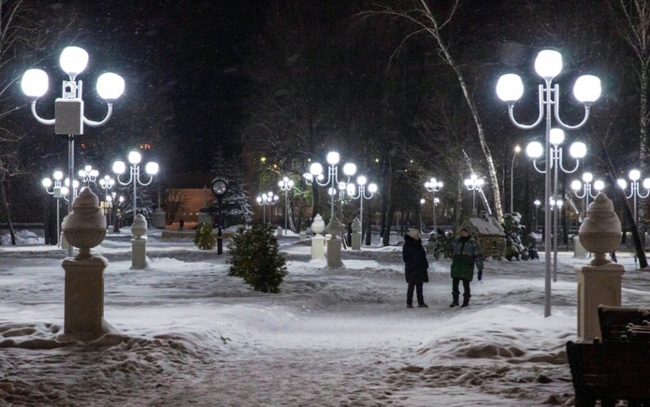
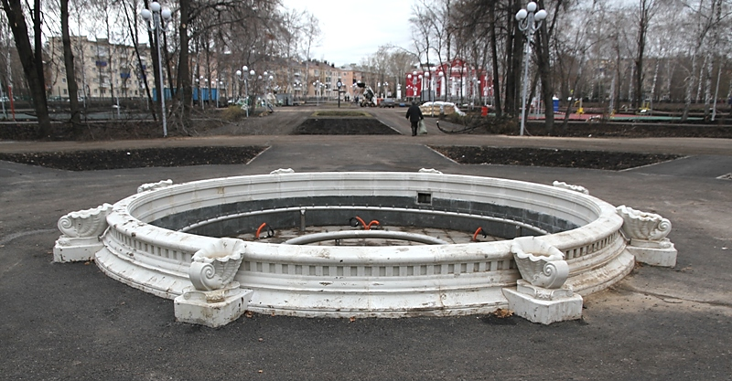
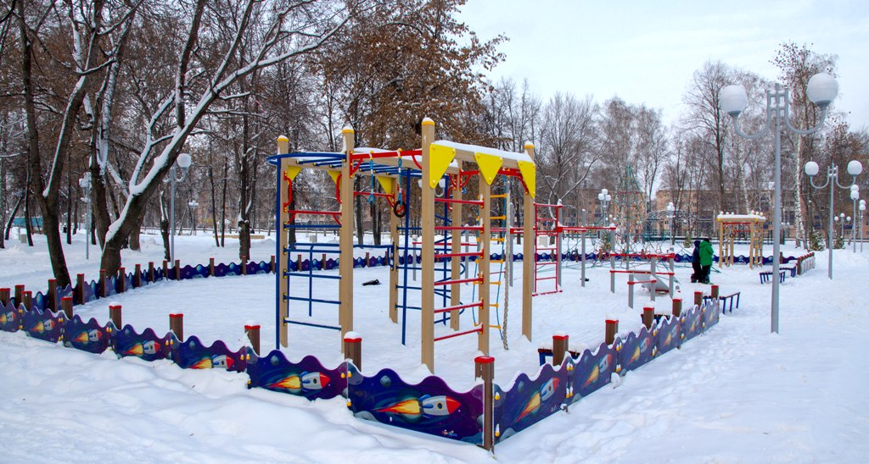
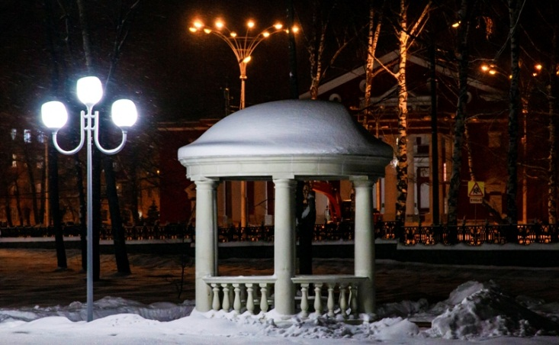
РЕКОНСТРУЦИЯ ПАРКА СОДОВИКОВ

Slide 3
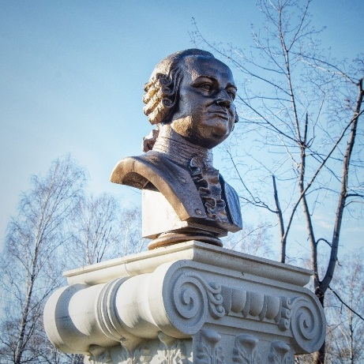
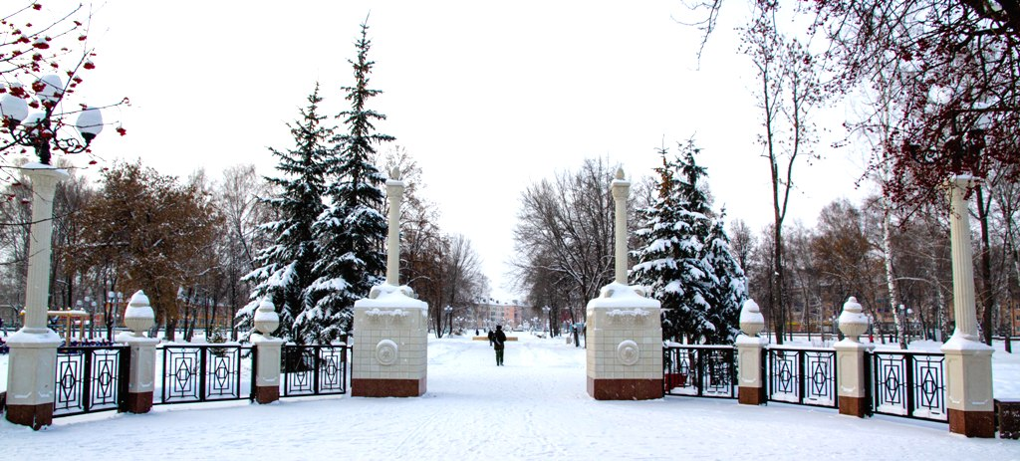
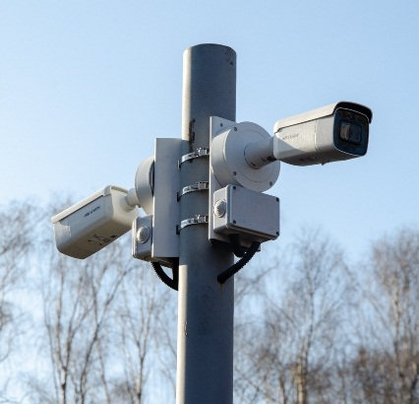
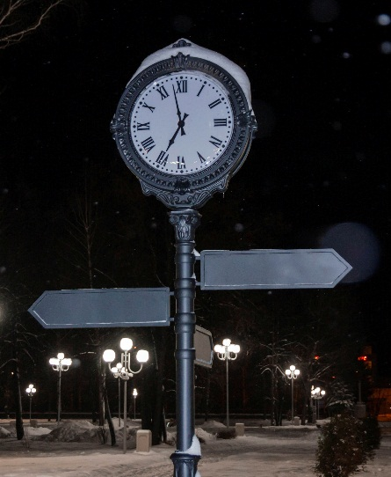
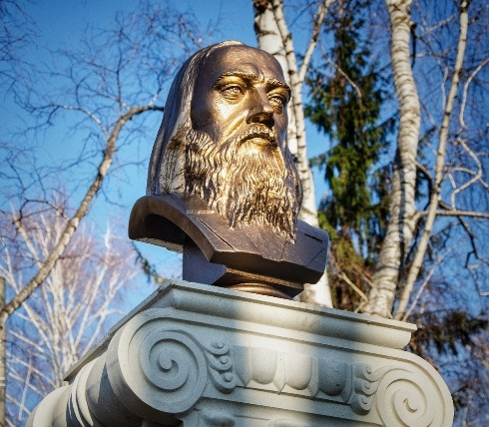
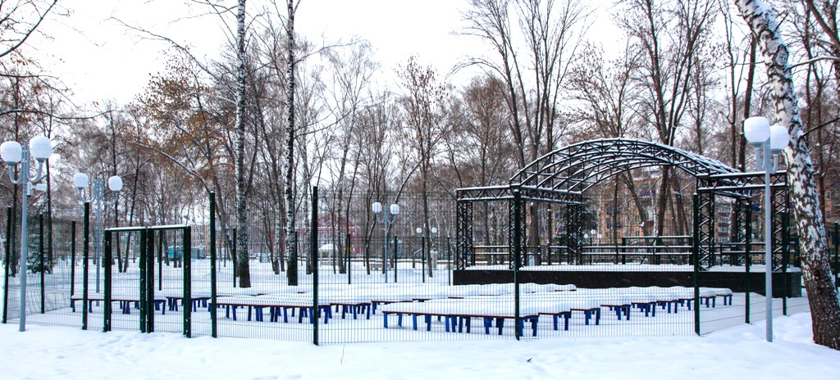
РЕКОНСТРУЦИЯ ПАРКА СОДОВИКОВ

Slide 4
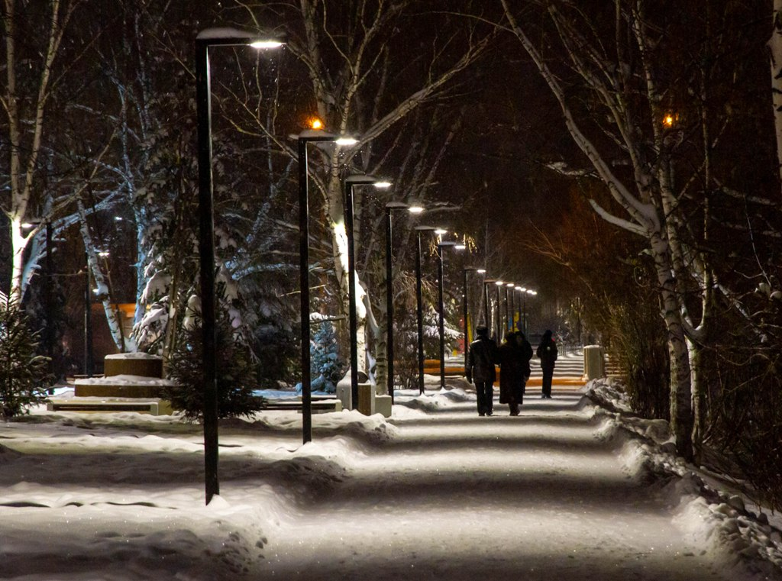
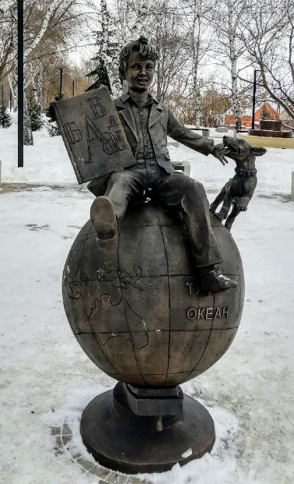
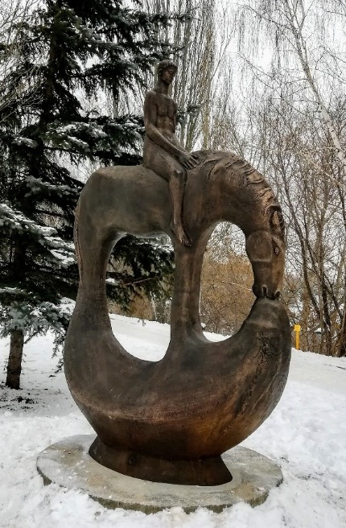
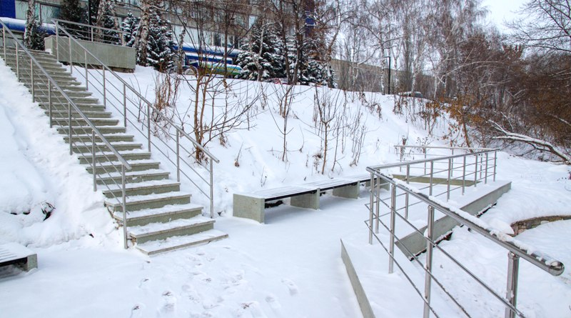
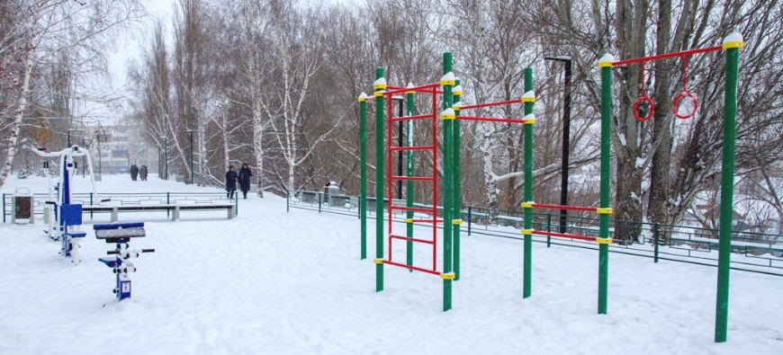
РЕКОНСТРУКЦИЯ НАБЕРЕЖНОЙ РЕКИ СТЕРЛЯ

Slide 5
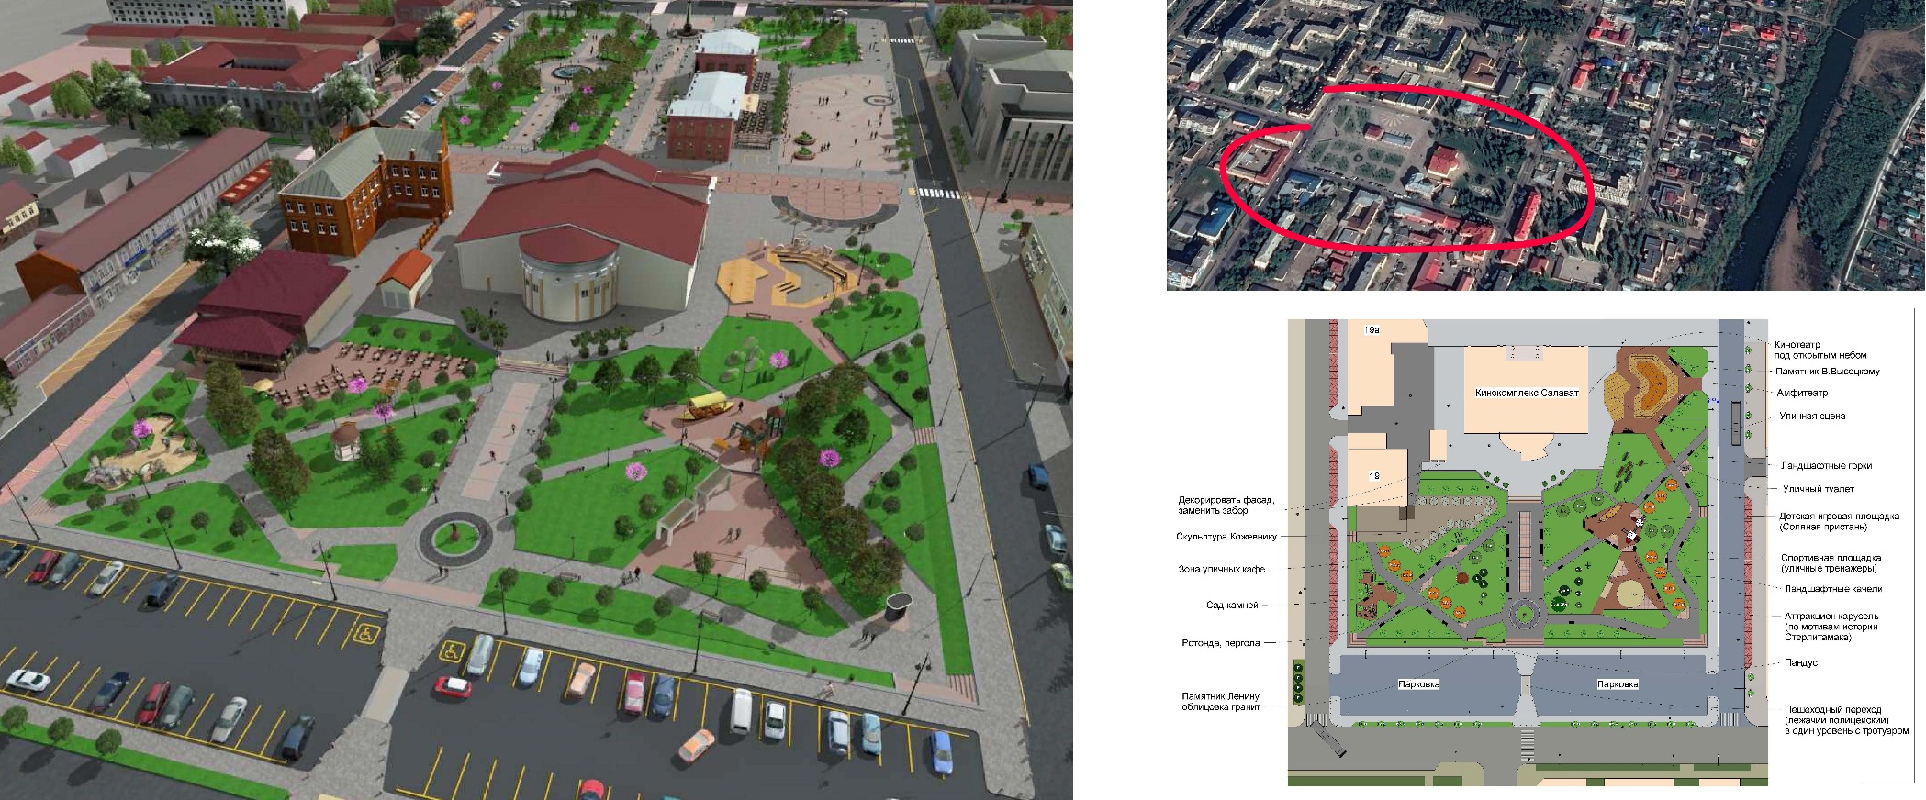
БЛАГОУСТРОЙСТВО СКВЕРА ЗА КИНОКОМПЛЕКСОМ «САЛАВАТ»

Slide 6
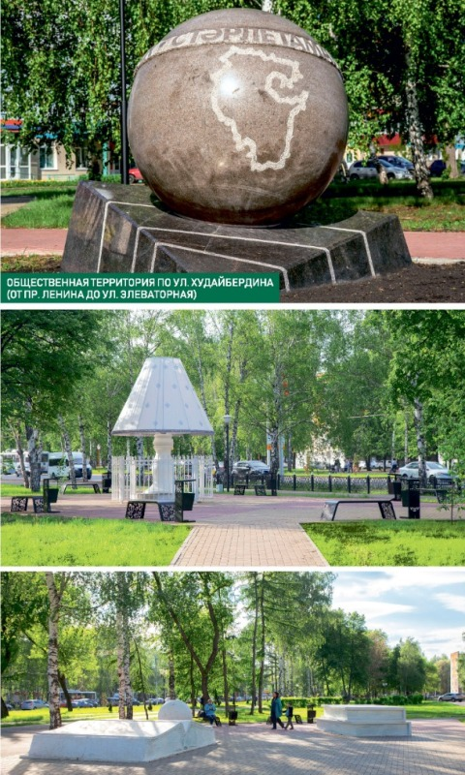
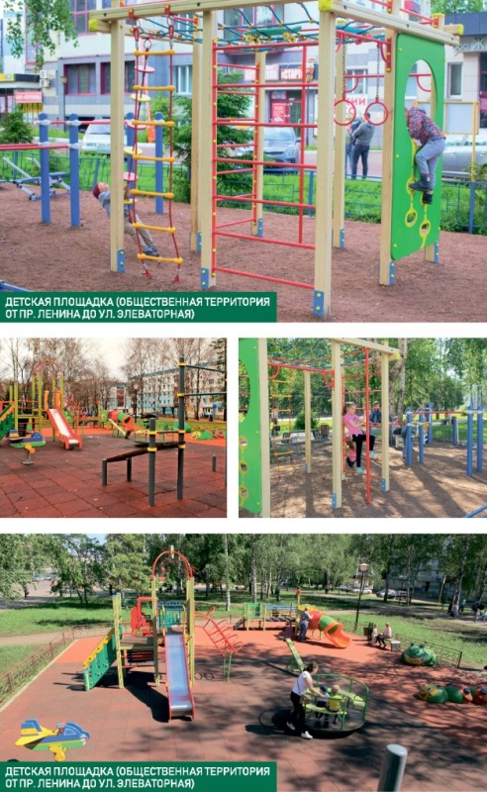
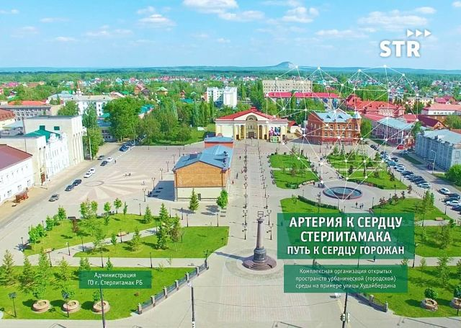
ВТОРОЕ МЕСТО ВО ВСЕРОССИЙСКОМ КОНКУРСЕ
«ЛУЧШАЯ МУНИЦИПАЛЬНАЯ ПРАКТИКА»

Slide 7
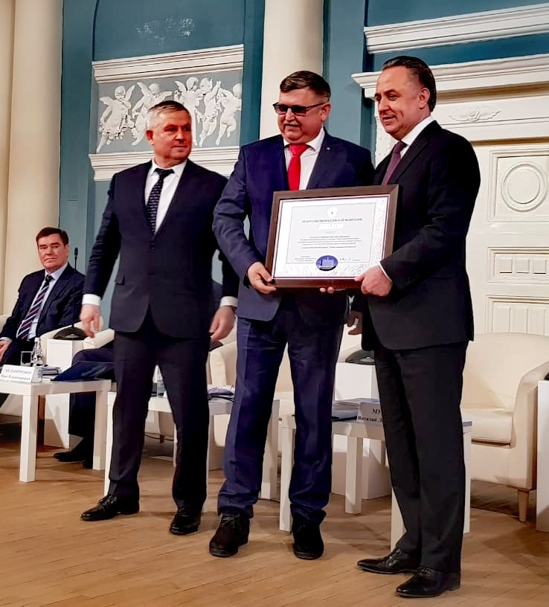
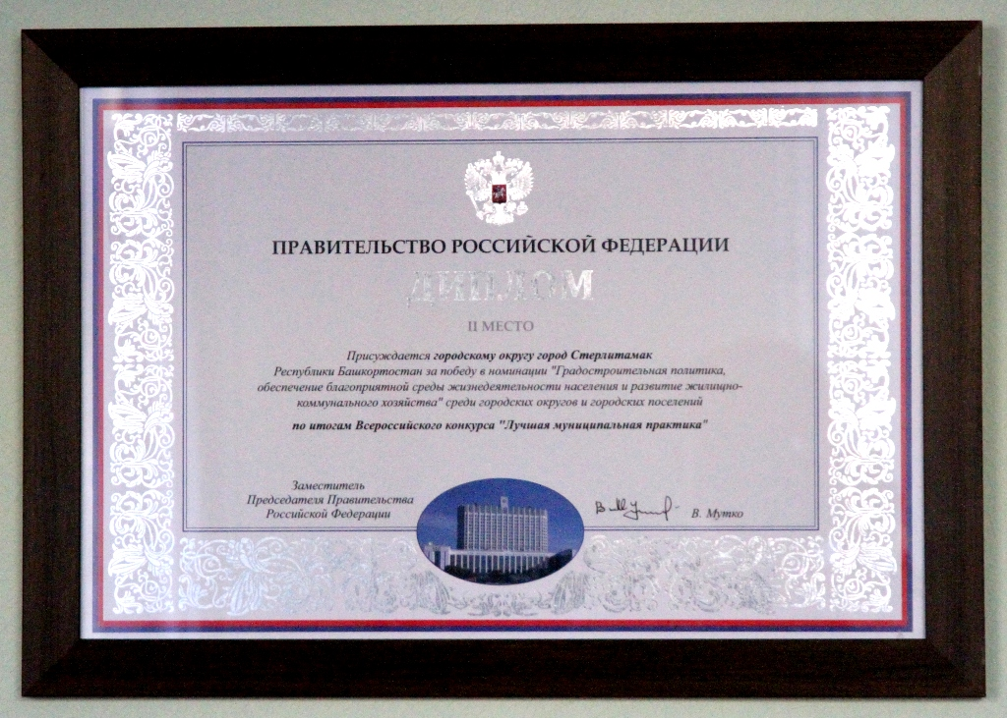
«СТЕРЛИТАМАК – ГОРОД, В КОТОРОМ ХОЧЕТСЯ ЖИТЬ»

Slide 8
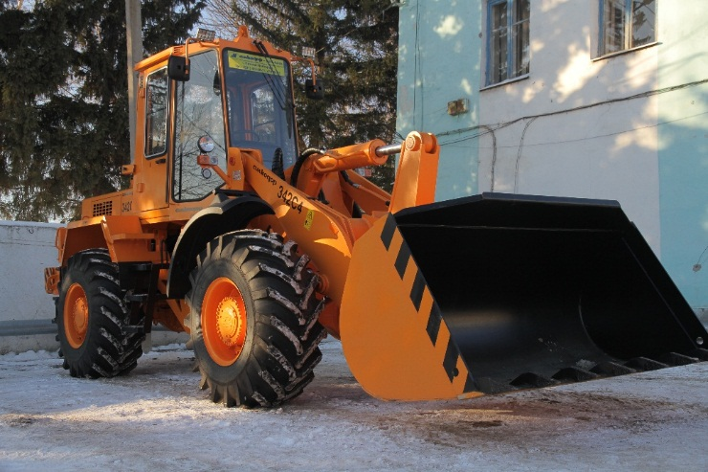
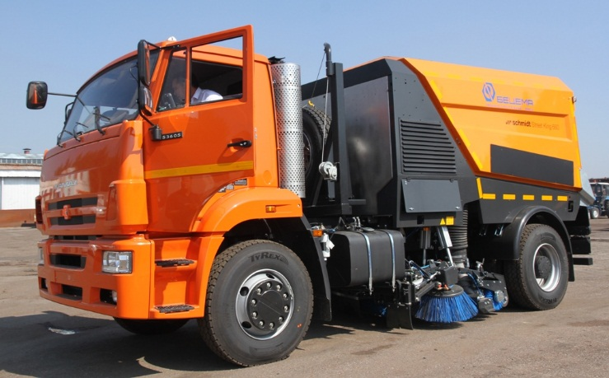
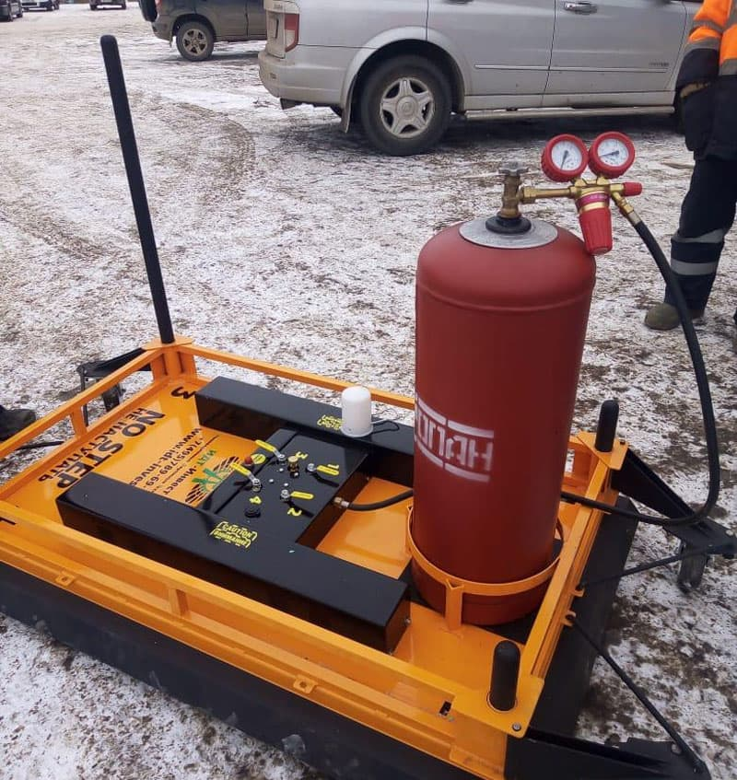
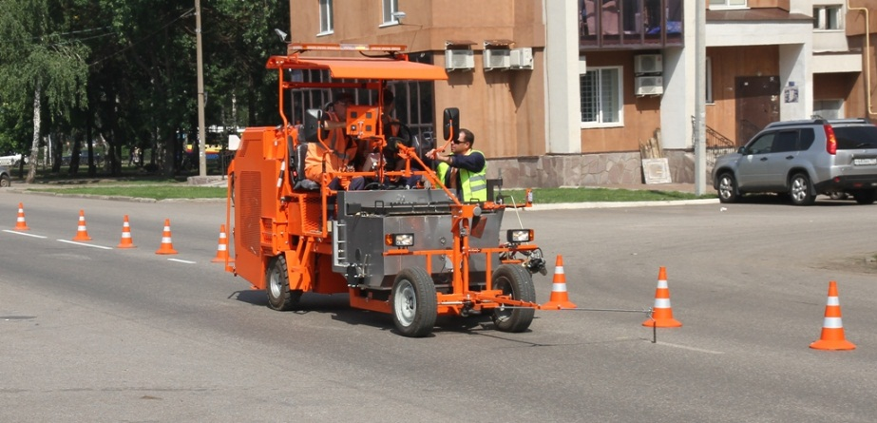
НОВАЯ СПЕЦТЕХНИКА
Погрузчик
Дорожный пылесос
Инфракрасный нагреватель асфальта
Машина для нанесения дорожной разметки термопластиком

Slide 9
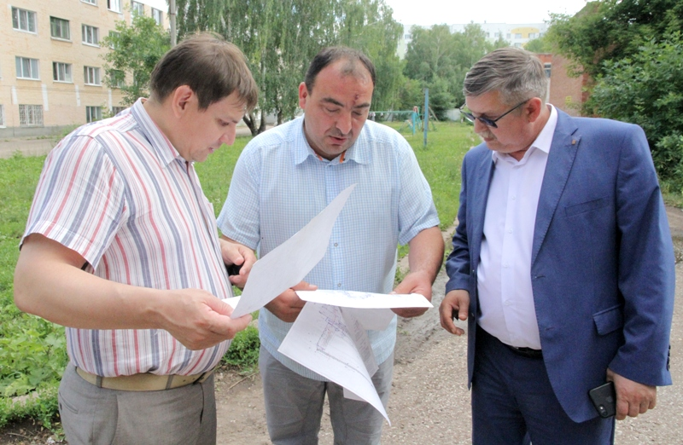
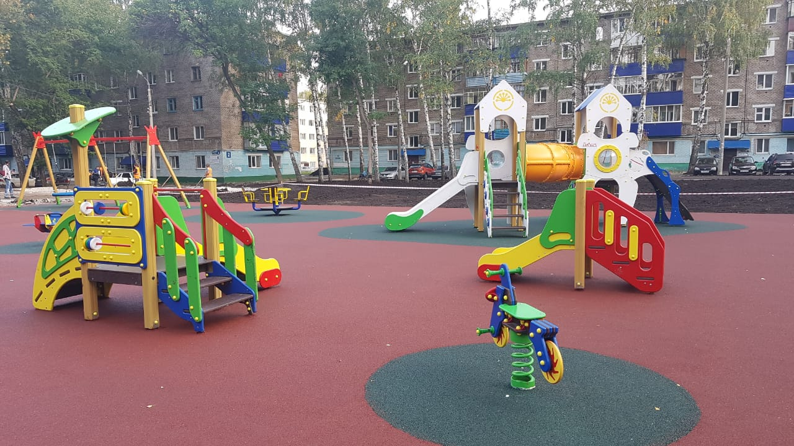
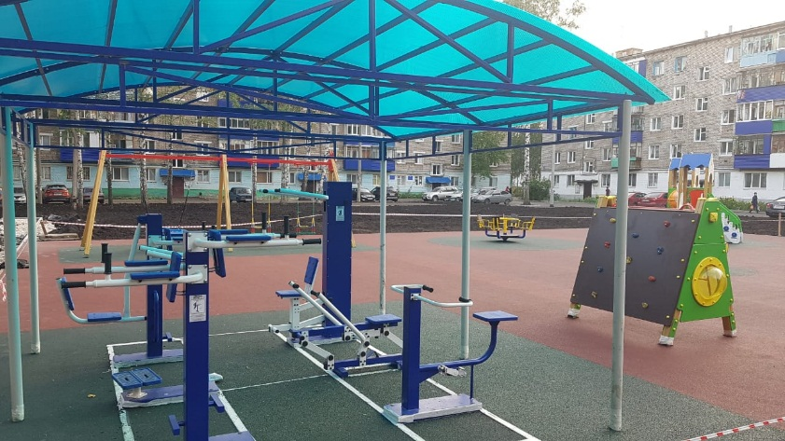
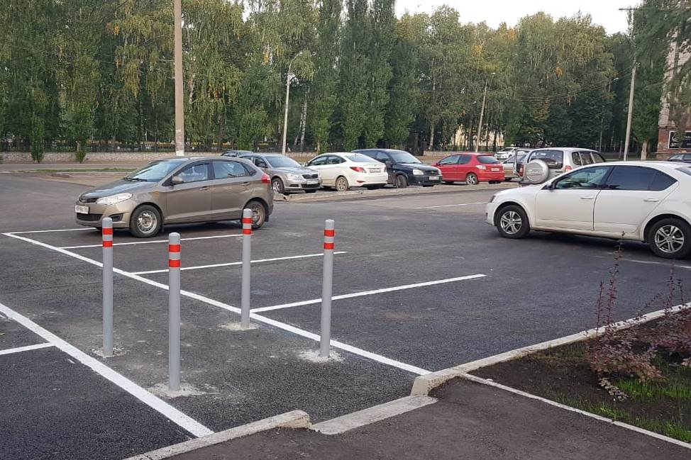
РЕАЛИЗАЦИЯ ПРОГРАММЫ «БАШКИРСКИЕ ДВОРИКИ»

Slide 10
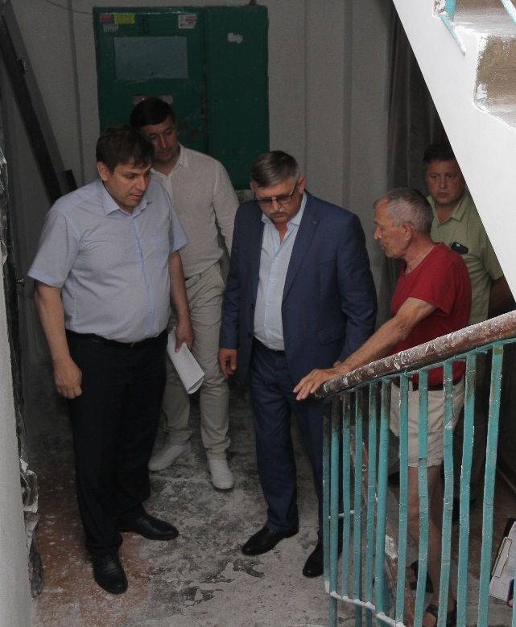
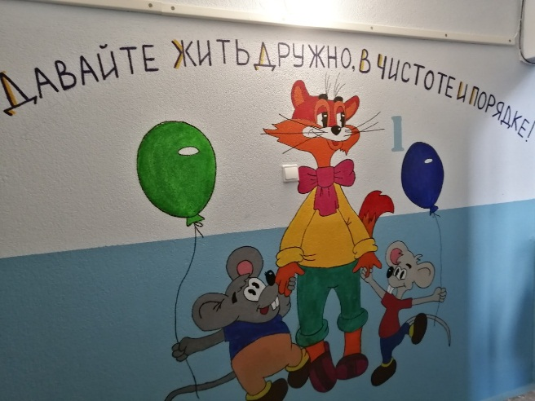
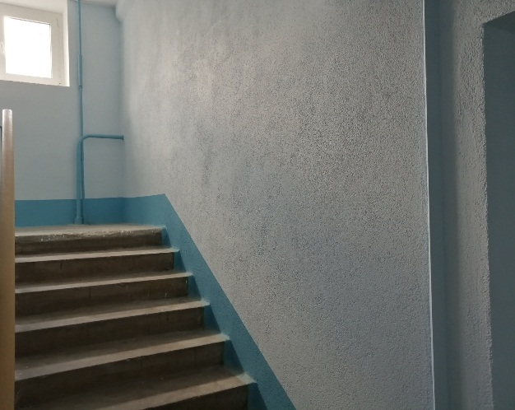
ПРОГРАММА КОМПЛЕКСНОГО РЕМОНТА ПОДЪЕЗДОВ

Slide 11
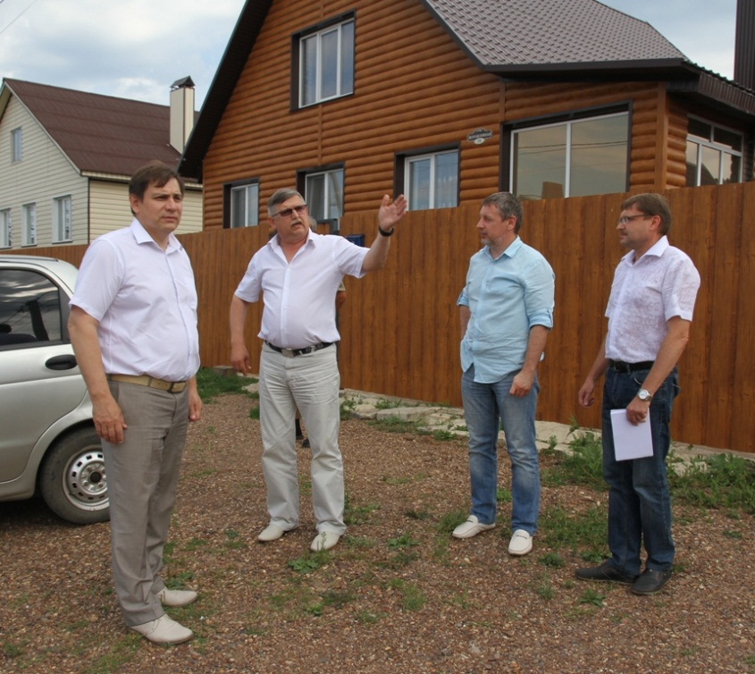
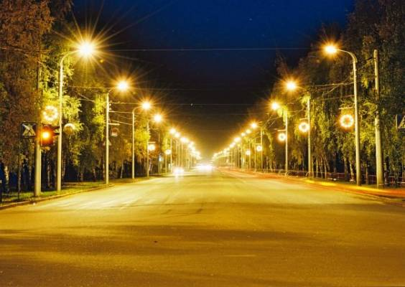
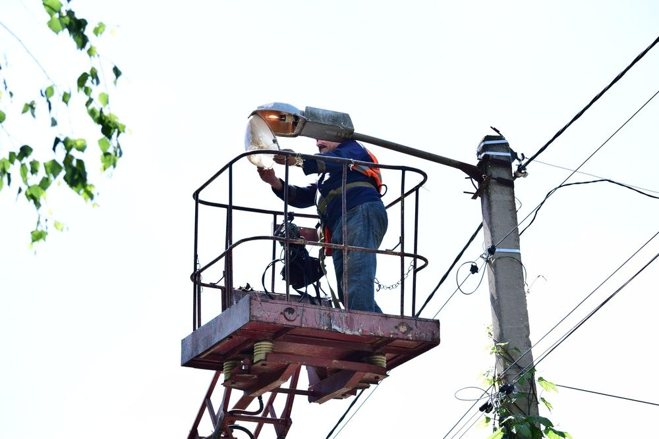
«СВЕТЛЫЙ ГОРОД»

Slide 12
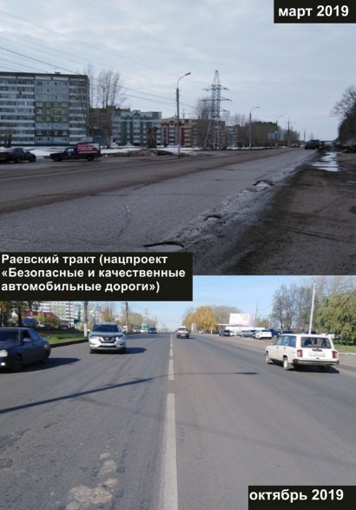
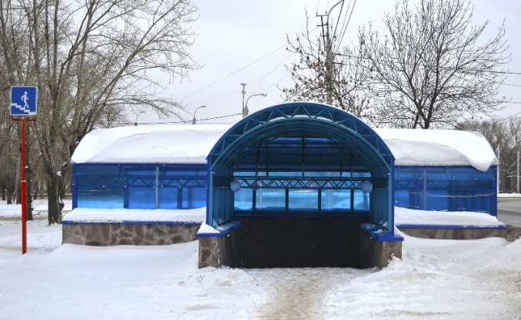
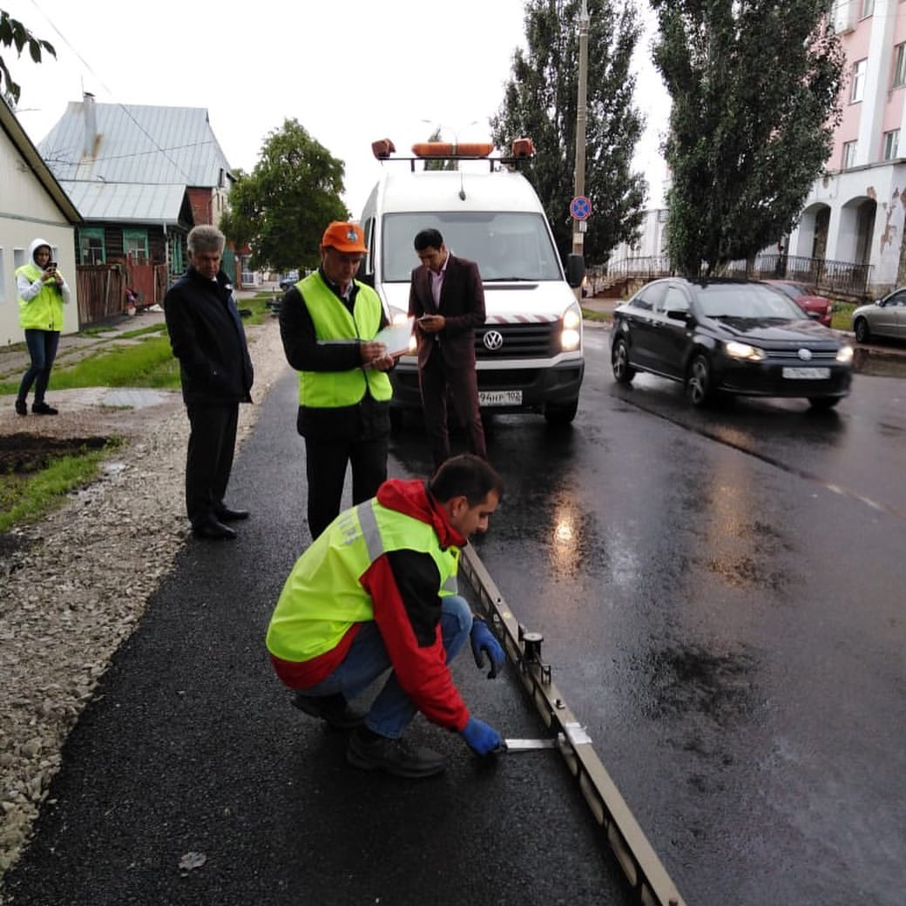
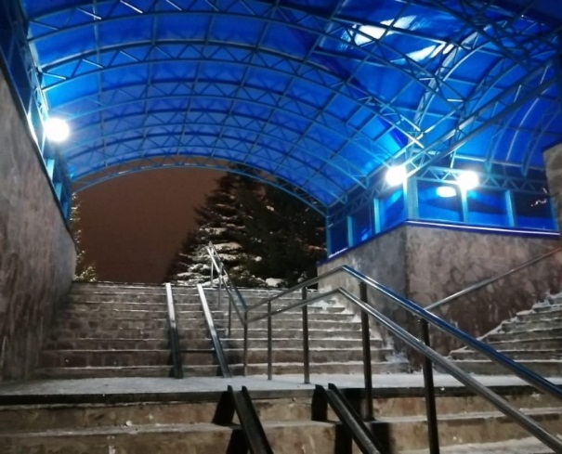
НАЦИОНАЛЬНЫЙ ПРОЕКТ «БЕЗОПАСНЫЕ И КАЧЕСТВЕННЫЕ АВТОМОБИЛЬНЫЕ ДОРОГИ»

Slide 13
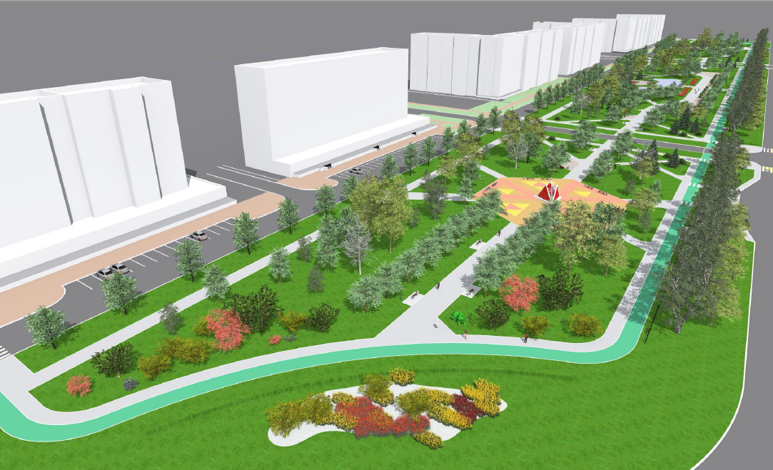
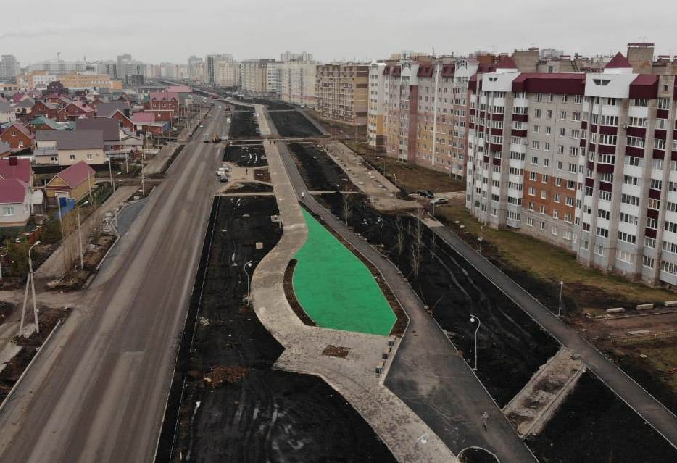
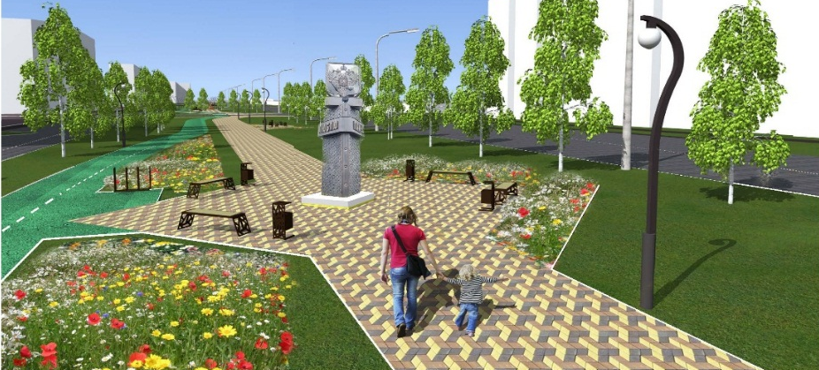
СТРОИТЕЛЬСТВО ДОРОГИ И БУЛЬВАРА ПО УЛ.СТРОИТЕЛЕЙ И В ПРОДОЛЖЕНИЕ ПР.ОКТЯБРЯ

Slide 14
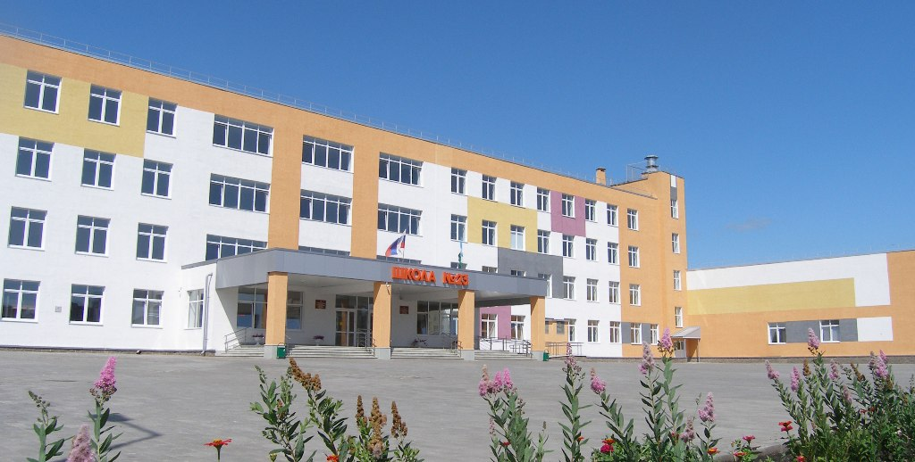
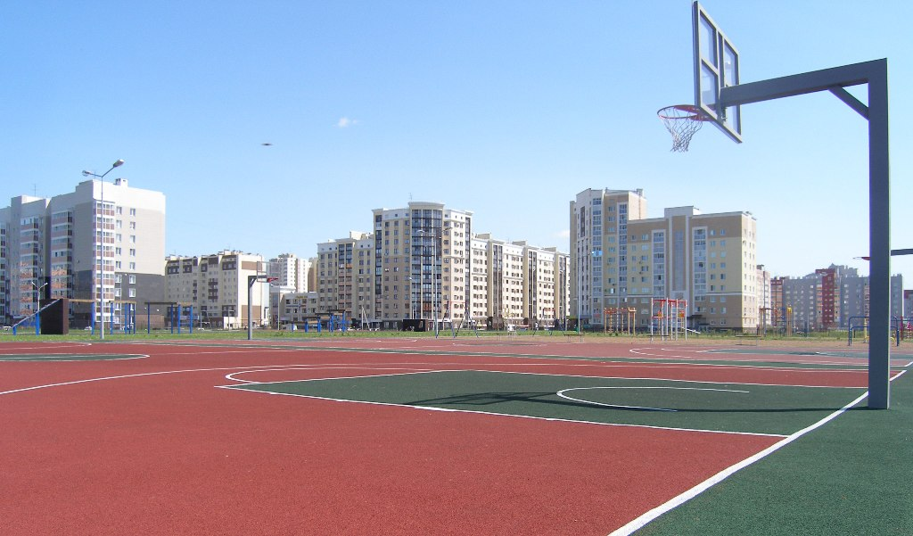
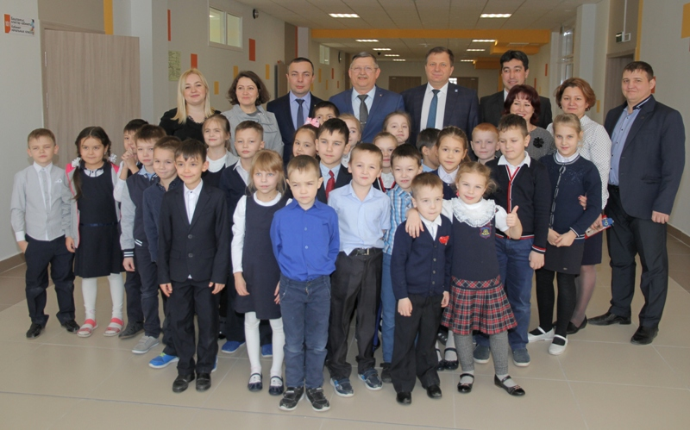
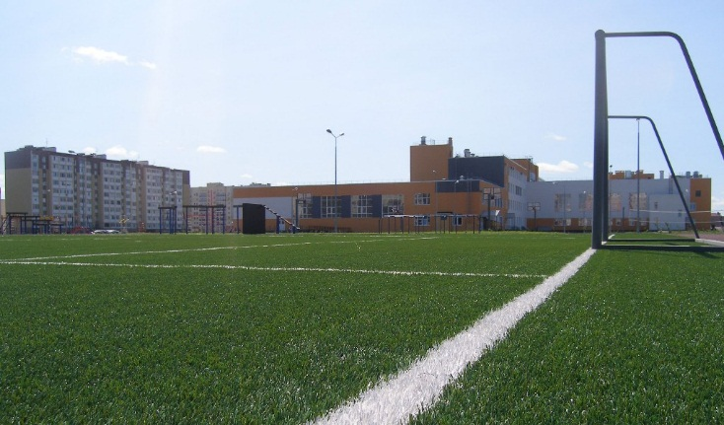
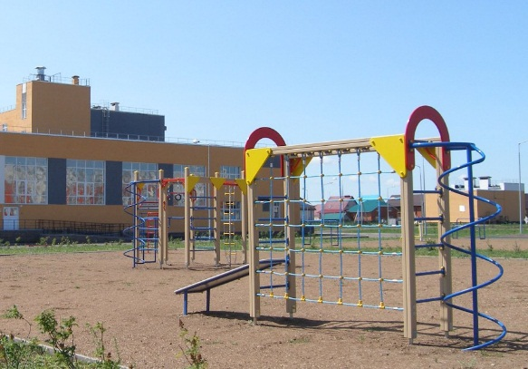
НОВАЯ ШКОЛА №23 В МИКРОРАЙОНЕ 5 ЗАПАДНОГО РАЙОНА

Slide 15
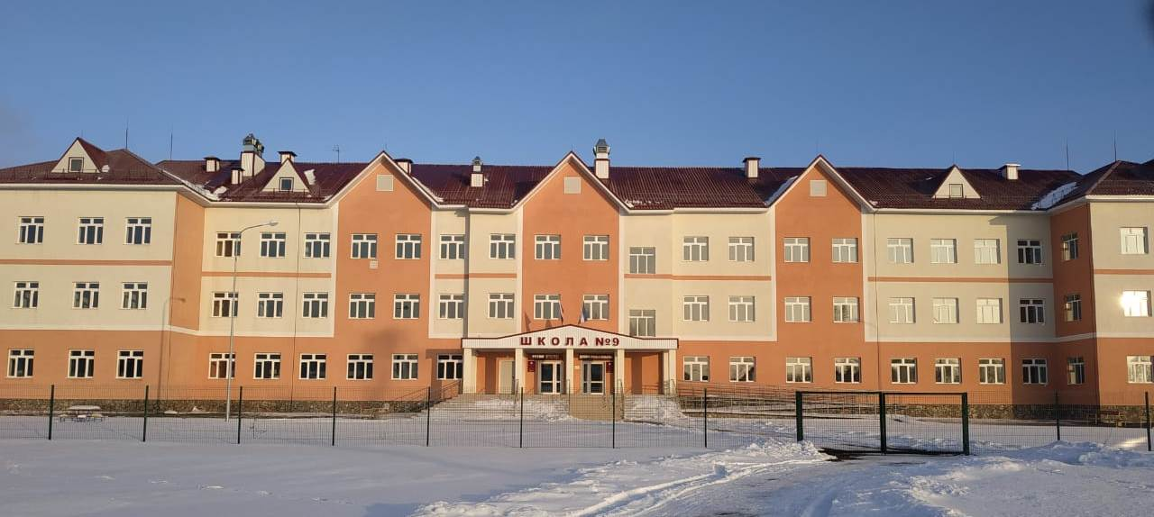
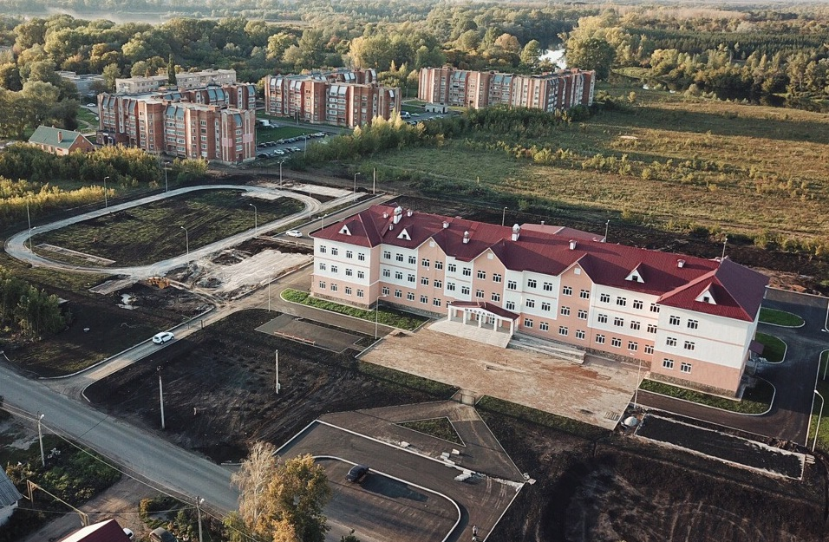
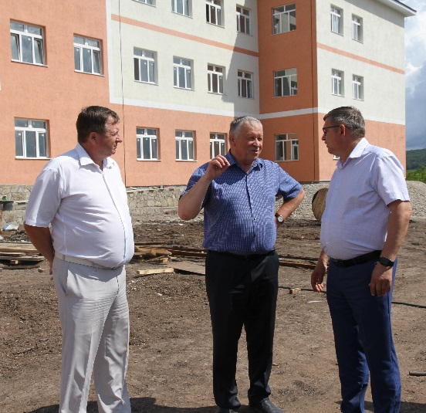
СТРОИТЕЛЬСТВО ШКОЛЫ НА 340 МЕСТ В ПОСЁЛКЕ ШАХТАУ
декабрь 2019г.
сентябрь 2019г.

Slide 16
НОВЫЕ ДЕТСКИЕ САДЫ В ЗАПАДНОМ ЖИЛОМ РАЙОНЕ
строительство 2-го д.сада на 90 мест
строительство 1-го д.сада на 90 мест

Slide 17
МОЛОЧНАЯ КУХНЯ

Slide 18
НОВЫЕ АВТОБУСЫ

Slide 19
ВЫБОРЫ-2019

Slide 20
75-ЛЕТИЕ ВЕЛИКОЙ ПОБЕДЫ

Slide 21
ВСЕРОССИЙСКАЯ ПЕРЕПИСЬ НАСЕЛЕНИЯ. ВСЕМИРНАЯ ФОЛЬКЛОРИАДА

Slide 22
НВОГОДНИЕ ГОРОДКИ

Slide 23
СПАСИБО ЗА ВНИМАНИЕ

